Slide 1
量子与固体物理总复习

Slide 2
1.知识单元一 量子力学的诞生
基本要求：
光的波粒二象性（黑体辐射、光电效应、Compton散射实验）、微观粒子的波粒二象性；德布罗意关系
题型：填空，名词解释

Slide 3
概念理解：
1. 什么是黑体辐射，普朗克提出了什么概念解释黑体辐射问题的？ ？
2.什么是光电效应，爱因斯坦的光电理论提出了光的什么概念，证明了什么？
3. 什么是康普顿散射，证明了什么？证明了光子具有什么？
6. 请利用德布罗意关系导出自由电子的波函数，哪些实验验证了德布罗意假说。
波动性
粒子性
自有粒子

Slide 4
典型作业：
e=1.6*10-19C
m_{e}=9.1*10-31kg=0.51MeV/C²，h=6.62*10-34J.s
德布罗意关系：
E=hv=ħω;
p=ħk=h/λ=(2mE)^{0.5}
→λ=h/(2mE)^{0.5}

Slide 5
知识单元二 波函数和薛定谔方程（第二章第三章）
掌握量子力学基本假定一和基本假定二：波函数及其统计解释，理解薛定谔方程及其应用；掌握定态的定义、定态波函数特点以及定态的判断方法；掌握定态薛定谔方程及应用定态薛定谔方程求解定态问题的方法和步骤。掌握自由粒子波函数的无限空间归一化；了解一维无限深势阱中粒子运动状态的波函数和空间的分布几率，掌握能量本征值公式及其应用计算
题型：填空，名词解释，简答

Slide 6
第二章
思考题：
微观粒子由于具有波粒二象性，那么微观粒子的运动状态如何去描述？
波函数的玻恩统计解释什么？
波函数需要满足的基本条件具体有哪些？
波函数的态叠加原理的内容是什么？
请写出一般粒子的薛定谔方程？
什么是定态薛定谔方程，写出态薛定谔方程的解的形式？
定态的性质有哪些，如何判断量子态是定态？

Slide 7
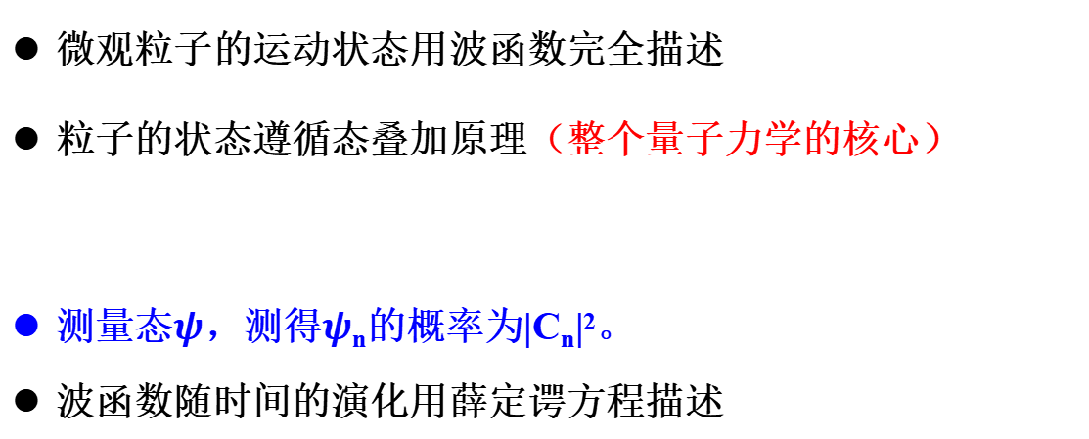
微观粒子的运动状态用波函数完全描述
粒子的状态遵循态叠加原理（整个量子力学的核心）
测量态$ψ$，测得$ψ$_{n}的概率为|C_{n}|²。
波函数随时间的演化用薛定谔方程描述

Slide 8
典型作业：
例： 设t=0 时，粒子的状态为 ψ (x) = A ( sin²kx + coskx/2 )，请将波函数在动量空间进行展开。
解：根据态叠加原理有：
其中，动量的本征波函数为：
把ψ (x) 按照ψ _{p}(x) 的形式展开，然后求出 c_{pn，}p_{x}

Slide 9
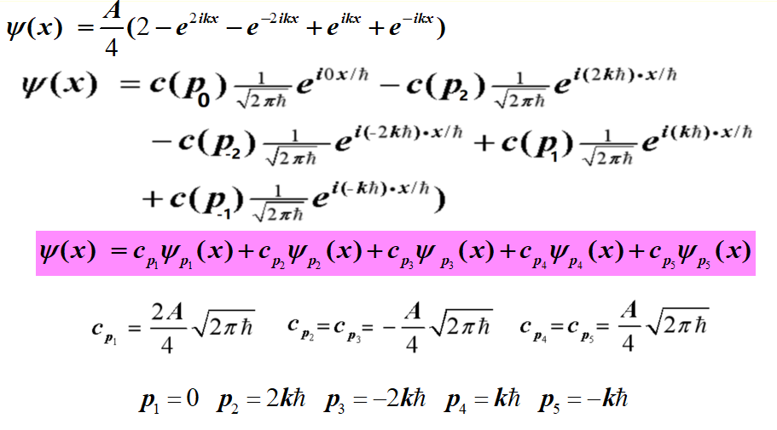

Slide 10
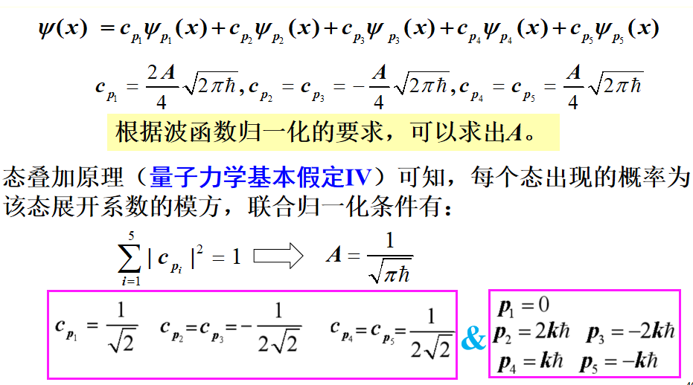

Slide 11
第三章
思考题：
1.请列出定态薛定谔方程求解的一般步骤
2.请写出一维无限深势阱的本征能量和本征波函数

Slide 12
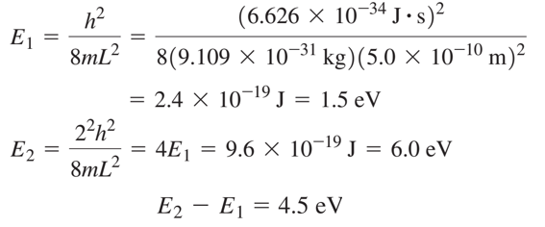
典型作业：
1.计算一个电子被限制在尺寸为 5.0*10⁻¹⁰ m (大约一个原子的直径)一维盒子里的前两个能级。
a是无限深势阱的半宽！
L=2a

Slide 13
知识单元三 量子力学中的力学量
力学量算符的性质为线性厄米算符，常见力学量算符的构成；厄米算符的本征值和本征函数的特点；常见的力学量算符的基本对易关系，能够用基本对易关系式对其它力学量的对易关系进行证明。力学量平均值的两种计算方法。掌握不确定性原理。本征函数的归一化问题，量子力学的基本假设三和四。
题型：简答，计算（证明）

Slide 14
思考题：
力学量用算符表示的实质是什么？
什么样的算符可以表示力学量？
常见力学量在坐标空间（坐标表象）中的算符表达式（讲义pp.23，pp24页）
掌握算符的运算规则，特别是对易关系的计算如位置和动量对易关系、位置和角动量对易关系
厄密算符的基本性质有哪些。
什么体系中测量力学量有确定值，什么体系中没有。
什么情况下几个力学量可以同时准确测量。
什么情况下不能同时测量得到确定值
力学量本征值和本征函数系相关特性。 完成56页例1.

Slide 15

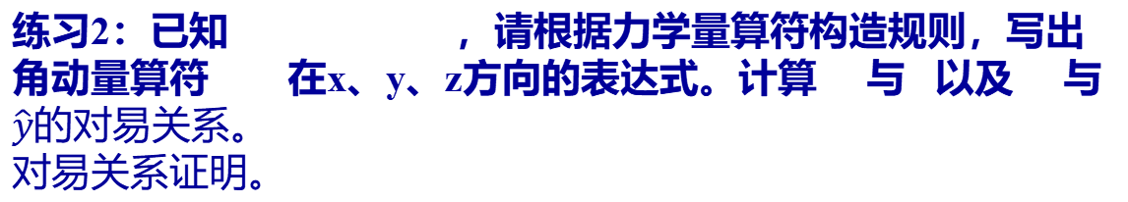
典型作业
练习2：已知 ，请根据力学量算符构造规则，写出角动量算符 在x、y、z方向的表达式。计算 与 以及 与$\hat{y}$的对易关系。
对易关系证明。
证明过程参照PPT64页，x与Px对易关系的证明

Slide 16
知识单元四 表象
了解态的矩阵表示、力学量的矩阵表示、量子力学中力学量平均值公式、本征值方程和薛定谔方程的矩阵表示。
题型：联合第五单元

Slide 17
什么是表象，和坐标系有什么异同。
什么是Q表象的基矢。
波函数、算符等在Q表象中的表示形式是什么，本征函数在自身表象中的矩阵表示是什么？
力学量算符在自身表象的作用矩阵是什么矩阵，矩阵元有什么特点？

Slide 18
知识单元五 定态微扰论
掌握非简并定态微扰论，掌握波函数的一级修正公式和能量的二级修正公式
题型：计算

Slide 19

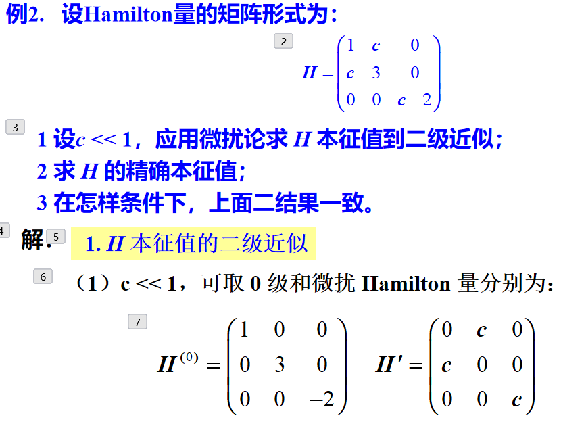
典型作业：

Slide 20



（2）求解 0 级（非微扰） Hamilton 量本征值和态矢
本征方程为： H⁽⁰⁾ ψ⁽⁰⁾= E⁽⁰⁾ ψ⁽⁰⁾
本征能量为：
对应的态矢为：
（3）本征能量修正
非简并微扰公式:

Slide 21
（3）本征能量修正
得能量一级修正：
能量二级修正为：
准确到二级近似的能量本征值为：

Slide 22
知识单元六 近独立粒子系统的统计分布
统计的基本概念，掌握相空间的概念，理解粒子状态和系统状态的量子描述，掌握分布与微观状态数之间的关系，会计算相体积，理解等概率原理。了解三种量子统计及他们之间的关系。
题型：填空，名词解释，计算

Slide 23
简述相空间（描述粒子的μ空间）的构成。
量子描述中，什么是相格？对于自由度为r的粒子，其相空间中的相格大小为多少？
计算体积为V的三维空间自由粒子等能面所包围的微观态数
什么是定域子，什么是费米子，什么是玻色子，有什么特性？对应的统计公式极其随温度的变化特点等
宏观状态（热力学定义）、分布、微观状态之间的关系
什等概率原理，什么是热力学几率？什么是最概然分布。

Slide 24
典型作业：
【例】 V一定，N=2，E=2的宏观状态，求分布{a_{l}} ．
能 级 ε_{１}=0 ε_{２}=1 ε_{３}=2 ε_{４}=3
简并度 ω_{１}=1 ω_{２}=3 ω_{３}=2 ω_{４}=1
【解】所求的分布必须满足
能级 | 简并度 （量子态数） | {a1} | {a2} | {a3}
ε₄=3 | 1 | 0 | 0 | 1
ε₃=2 | 2 | 1 | 0 | 1
ε₂=1 | 3 | 0 | 2 | 0
ε₁=0 | 1 | 1 | 0 | 0
不满足条件
可能有两种分布：{1010}和{0011}

Slide 25
知识单元七晶体中的原子结合
掌握原子结合的普遍性质；理解并掌握离子性结合的结构特点和相应的材料特性；掌握共价键的特点和以共价键结合的材料特性；掌握金属性结合的结构特点和材料特性；掌握范德瓦尔斯力的本质和特点以及相应材料的特性；掌握氢键的结构特点和相应的材料特性。
题型：填空，简答

Slide 26
作业：
1、原子间结合方式有哪几种，形成的价键和相应的晶体具有什么特点。
2、为社么0-4°C间，水会“冷涨热缩”

Slide 27
知识单元八 晶体结构
掌握晶体周期性结构的描述方法和基本描述概念，晶格、晶胞、元胞、基矢等；掌握几种典型晶体结构构成（简立方结构、氯化铯型结构、体心立方结构、面心立方结构）；掌握晶列、晶面和密勒指数的定义；掌握布拉菲格子和基的概念；掌握倒空间的定义、倒格矢的概念及应用，正格子基矢与倒格子基矢之间的对应关系。
题型：填空，计算

Slide 28
1、定义晶胞、原胞，晶格、平移对称性，基，布拉非格子，
2、体心立方晶格的原胞
3、面心立方结构的特点，致密度
4、什么是密勒指数
5、根据倒格子定义，证明讲义ppt51页上的正倒格子间关系1和2

Slide 29
知识单元九 晶格振动
掌握晶体中原子的微振动模式分析，掌握声子的概念；掌握一维布拉菲格子的近似模型，了解求色散关系的步骤和色散关系特征图，掌握一维晶体的振动模式和特点（色散关系出发分析）；掌握一维复式格子的色散关系及其特点色散关系出发分析）
题型：填空，名词解释

Slide 30
第三章晶格振动 作业：
1、N个原子构成的3维晶体，元胞中原子数量为1，请在简谐近似下，分析该晶体晶格振动的情况？
晶格原子的每一个微小振动都是由3N个简谐振动叠加的复杂运动。
2、采用简正坐标后，晶体的晶格振动如何分析？
将复杂的晶格振动解析成由3N个彼此独立的线性谐振子来描述，其总能量为3N个线性谐振子振动能量之和。
3、什么是元激发，什么是声子？
元激发的多粒子系统集体行为能量量子化的体现。多个原子通过强相互作用形成的固体，从基态被激发时，是所有原子在各个方向都参与的集体振动模式，能量是量子化的。量子化单位称为声子。

Slide 31
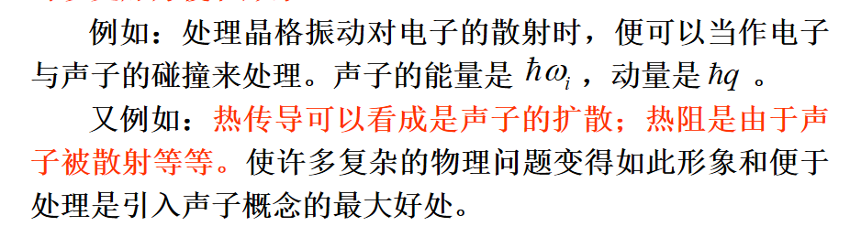
4、引入声子概念后，对相关研究和分析带来哪些便利？
5、n个基原子，N个元胞的三维晶体，可以用多少种声子来表征和分析，其能量是多少？
概念解释：声子、格波（晶格振动以波的形式传播）、色散关系（晶格振动的频率和波矢之间的关系）、第一布里渊区（倒空间中原点与其所有最近邻倒格点之间的垂直平分面共同划分的区域，大小为一个倒格子元胞。）简谐振动

Slide 32
格波数与晶体的维数及晶胞内原子数的关系
 | 原胞内含 原子数 | 原胞数 | 自由度数 | 第一布区中k数 | 格波数
 |  |  |  |  | 声学格波数 | 光学格波数
单原子链 双原子链 三维晶体 | 1 2 n | N N N | N 2N 3nN | N N N | N N 3N | 0 N 3(n-1)N

Slide 33
知识单元十一 晶体中的电子状态
掌握金属中自由电子的状态描述；掌握能带论的三个假设以及电子在周期场中运动的状态描述——布洛赫波函数，理解波函数的推导过程；掌握准自由电子近似方法；掌握导体、绝缘体、半导体的能带特征；掌握晶体中电子的准经典运动状态和相关描述，掌握有效质量定义和物理含义。
题型：填空，简答

Slide 34
作业：
什么是费米能级？给出费米-狄拉克分布函数，分析T=0K和T>0K条件下，EF，低于EF的能级和高于EF的能级被电子占据的概率。（具体分析见讲义ppt9、10页).
金属自由电子模型认为电子所处势场为常数，实际晶体中的电子是在晶体中所有格点上的离子和其他所有电子所产生的势场中运动的，是一个复杂的多体问题，能带论提出三个假设对晶体中电子状态进行分析。请简析三个假设。
分析准自由电子模型中电子状态的特点：
布里渊区的定义。
什么是有效质量，给出有效质量的表达式，并分析有效质量的取值特点。
根据能带结构分析晶体的导电性，满带不导电，不满带导电。

